Slide 1

L’accompagnement personnalisé: arriver à destination par des chemins différents
Sandrine Epplin (Collège de Sierentz)
sandrine.schott@ac-strasbourg.fr
Valentin Rietz (Collège Stockfeld, Strasbourg)
valentin.rietz@ac-strasbourg.fr
Magali Scaar (Collège de Dannemarie)
magali-jaquelin.petitjean@ac-strasbourg.fr
Formation disciplinaire – Lettres (J2)
S. Epplin – M. Scaar – V. Rietz

Slide 2
1) L’A.P. : quelques principes généraux
2) Personnaliser à tous les niveaux du cours de français
A – Intégrer l’A.P. à la progression annuelle
B – Intégrer l’A.P. à la séquence
C – Créer une séance d’A.P.
3) L’essentiel en quelques mots-clés

Slide 3
1) L’A.P. : quelques principes généraux

Slide 4
Principe général
L’A.P. n’est pas un DISPOSITIF particulier, mais une modalité du cours disciplinaire. Il s’agit de développer des compétences en mettant en œuvre la différenciation pédagogique, en faisant varier les modalités de travail, les stratégies d’apprentissage, les postures de l’enseignant et des élèves.

Slide 5
ce que disent les textes officiels
Il s’agit « d’assurer à chaque élève une prise en compte de ses besoins et de ses capacités, dans le but de lui permettre de progresser au mieux dans ses apprentissages et idéalement à son rythme. »
« L’AP s’inscrit plus largement dans une culture de l’accompagnement à développer au sein de tous les enseignements. »
« L’aménagement de l’espace de la classe constitue un moyen de favoriser les échanges et les interactions. » L’espace numérique et « l’utilisation des espaces extérieurs à la classe et à l’établissement » permettent d’offrir une « diversité des lieux de pratique ».
= un lieu d’EXPLORATION

Slide 6
diversifier les approches
L’AP n’est pas un dispositif mais « suppose une posture particulière de l’enseignant » avec la possibilité d’explorer diverses manières d’apprendre. Le professeur diversifie ses approches et change de stratégies en fonction des profils des élèves.
Il s’agit de diversifier encore davantage les pratiques pédagogiques en travaillant des compétences à partir de contenus qui s’ancrent dans les programmes disciplinaires.

Slide 7
Cadre général de l’a.P.
Horaires
→ 3h hebdo. au cycle 3
→ 1h ou 2h hebdo. au cycle 4
→ autonomie : choix de l’équipe éducative
Contenus
→ contenu disciplinaire
→ contribution au Domaine 2 du S.C.C.C.C « Les méthodes et outils pour apprendre
Objectifs
→ Amener l’élève à progresser à son rythme.
→ Ni la destination ni les chemins ne sont similaires ; seule l’ivresse du voyage compte.

Slide 8
L’A.P. pour l’élève : ne plus avoir peur
Ne plus avoir peur d’écrire, de parler.
Pédagogie différenciée: supports variés qui font oublier l’aspect évaluatif.
PARADOXE : sortir de la notation et de l’évaluation classiques, tout en ayant en tête que l’A.P. est évalué.

Slide 9
ce que l’a.p. ne doit pas être
Un simple soutien ou de l’aide aux devoirs.
La poursuite du cours.
Un dédoublement horaire pour lui-même.
Un regroupement permanent d’élèves étiquetés en fonction de leur niveau scolaire.
Une succession d’heures dépourvues d’objectifs clairement définis.
Un cours de méthodologie pure.
Une ré-explicitation du cours sans changement de stratégie.
En 3e, des heures uniquement dévolues à la préparation du D.N.B.
document du collège des IA-IPR de l’Académie de Strasbourg
(janvier 2016)

Slide 10
Les prérequis
« Il est impératif d’associer les élèves à l’identification de leurs besoins. »
En amont :
entretiens individuels
ou prises de parole libres
• Verbaliser les difficultés rencontrées ou la méthodologie employée, prendre le temps de faire parler les élèves sur leurs techniques: « face à cette question, qu’est-ce que je fais ? », « face à cette évaluation, comment je révise? ».
• Mettre en évidence les atouts et les faiblesses de la technique présentée (soit par un seul élève qui a pris la parole, soit avec une mise en commun des différentes techniques utilisées par les élèves).

Slide 11
Les prérequis
Se positionner en tant qu’aidant
• « Qu’est-ce que je peux faire avec toi pour t’aider ? »
• Transformer la question « Qu’est-ce que tu n’as pas compris ? » en « Qu’est-ce que tu as compris ? »
Connaître son « milieu » - le projet d’établissement
+ constats propres à l’établissement (vers une progression d’A.P. propre à l’établissement)
• objectifs fixés par le projet d’établissement (ex. « assurer un parcours de réussite pour tous les élèves », « faire venir les parents positivement au collège »
• constats variés (ex. secteur très rural avec accès à la culture difficile)
• consultations de différents indicateurs: différents taux ; bilans de fin de cycles du socle commun ; bulletins de l’école ou de l’année précédente)
Identification des besoins des élèves
Construction du projet d’A.P. de l’établissement
Choix des modalités de travail et d’évaluation de l’A.P.
Intégration dans la progression annuelle disciplinaire
Adaptation du projet d’A.P. en fonction du profil de la classe.

Slide 12
personnaliser en classe entière?
Problématique de nombreux établissement : quelques heures de co-animation, de dédoublement, etc., mais le plus souvent: A.P. en classe entière.
S’ORGANISER
hebdomadaire
annualisation
mensualisation
groupes C.D.I., ilots en classe
intégration U.L.I.S. et S.E.G.P.A.
mise en activité des élèves ; autonomie

Slide 13
quelques pistes pour personnaliser en classe entière
Les camarades deviennent des ressources :
• Le tableau des « post-it » [cf. association LeRezo, Mulhouse]
Principe de l’échange de compétences: chaque élève inscrit sur un post-it les compétences qu’il peut mettre au service de la classe ; sur un autre post-it, il inscrit les compétences qu’il doit développer.
• Groupes
de niveau : lancer les élèves au fort potentiel sur des tâches complexes ; revenir avec d’autres sur une tâche plus simple
hétérogènes : mise en place d’un tutorat entre élèves, avec, dans l’absolu, l’élève en difficultés qui apporte des éléments à l’élève « scolaire ».

Slide 14
Quelles évaluations?
Début d’année: « moment de diagnostic "pré-pensé" par les enseignants »
« Que les projets ultérieurs soient adaptés aux besoins identifiés en fonction de bilans d’étape effectués régulièrement ».
« Une évaluation chiffrée de l’A.P. n’aurait aucun sens et doit être proscrite. »
Prise en compte des compétences acquises ou renforcées.
Les bulletins trimestriels comporteront une rubrique A.P.
Auto-évaluation des élèves.
Niveaux différents accessibles si niveaux précédents atteints.
Création des évaluations par les élèves (par exemple : pour un point de langue donné, un groupe crée l’évaluation pour le second).

Slide 15
L’E.P.I. dans la progression annuelle: LA FAUSSE QUESTION DU TEMPS
Ce que disent les instruction officielles:
Deux à trois heures hebdo.(globalisation possible) inscrites dans les disciplines.
Ce que cela signifie dans les faits :
Environ 10% des heures d’enseignement doivent être consacrées au développement de compétences en mettant en œuvre la différenciation pédagogique, en faisant varier les modalités de travail, les stratégies d’apprentissage, les postures de l’enseignant et des élèves.
La durée réelle de l’A.P. ne doit donc pas se limiter strictement au volume indiqué par les I.O. : puisqu’il s’agit d’une modalité de travail, elle peut être exploitée au-delà du strict cadre horaire prescrit par les I.O., par toutes les matières, et à différents niveaux (dans la progression annuelle, dans la séquence, dans la séance, sous la forme de projets …)

Slide 16
2) personnaliser à tous les niveaux du cours de français

Slide 17
A – intégrer l’A.P. à la progression annuelle

Slide 18
un exemple pour une classe de sixième
L’exemple proposé a été pensé dans le contexte d’un réseau d’éducation prioritaire.
Contact: valentin.rietz@ac-strasbourg.fr

Slide 19
Penser son projet d’A.P. en amont
Identification des besoins des élèves
Construction du projet d’A.P. de l’établissement
Choix des modalités de travail et d’évaluation de l’A.P.
Intégration dans la progression annuelle disciplinaire
Adaptation du projet d’A.P. en fonction du profil de la classe.
Projet d’A.P. : croisement de perspectives disciplinaires et transdisciplinaires
Nécessité de trouver un équilibre.

Slide 20
Première étape : L’identification des besoins des élèves …
Identifier, au niveau de l’établissement (et en lien avec les écoles élémentaires), les principaux facteurs de difficultés pour un élève entrant en classe de 6e
ÉLÈVE
Adaptation au fonctionnement du collège
Autonomie accrue
Passage à l’écrit sans peur de l’erreur
Motivation, implication dans la scolarité au collège
Niveau de maîtrise en français et en mathématiques
Capacité à s’organiser dans son travail

Slide 21
… Pour Construire LE PROJET D’A.P. de l’ETABLISSEMENT
Définir, au niveau de l’établissement, les compétences à travailler en priorité pour accompagner les élèves
6 facteurs de difficultés identifiés
1. Accompagner l’entrée au collège de l’élève, soutenir sa motivation et l’aider à gagner progressivement en autonomie et en organisation
2. Placer l’élève dans une dynamique de prise confiance en soi, sans peur de l’erreur
3. Permettre à l’élève d’acquérir, de consolider ou d’approfondir les bases, notamment en français et en mathématiques
Prévenir le décrochage scolaire et l’illettrisme

Slide 22
deuxième étape : les modalités d’organisation
Quelles disciplines interviennent en A.P. ? Selon quel volume horaire?
Le projet d’A.P. est un projet global.
• Toutes les disciplines s’intègrent au projet annuel d’A.P.
• Au-delà même des disciplines, c’est l’ensemble de la communauté éducative qui est impliquée dans le projet (professeur-documentaliste, C.P.E., A.E., C.O.P., infirmier scolaire, …)
Le projet d’A.P. est aussi un projet spécifique.
• Certaines disciplines s’intègrent plus spécifiquement au projet d’A.P. : elles consacrent « officiellement » une partie de leurs heures à l’A.P.
• Ces heures doivent être prévues avec une attention toute particulière pour croiser perspectives disciplinaires (traiter le programme) et perspectives transdisciplinaires (besoins identifiés au niveau de l’établissement).
→ Objectifs : cohérence pour l’élève ; efficacité

Slide 23
Troisième étape : vers le champ disciplinaire
Dans chaque discipline, quelles modalités de travail ?
Séquences en A.P. (= remédiation, consolidation ou approfondissement des séquences « traditionnelles »).
Organisations diverses :
• dans la classe (îlots, groupes de besoins, …)
• en-dehors de la classe (C.D.I., médiathèque, …)
Intégration de la S.E.G.P.A (le cas échéant) lors des temps d’A.P.
Séances ponctuelles en A.P.
variété, flexibilité de l’approche

Slide 24

Troisième étape : vers le champ disciplinaire
Dans chaque discipline, comment évaluer l’A.P.?
suivi des progrès individuels
Partir d’une évaluation diagnostic.
Evaluation sommative. En fonction du niveau de départ, on mesure les progrès de l’élève sur une ou plusieurs compétences du socle travaillée(s). L’évaluation est donc différenciée.
Laisser aux élèves une place accrue dans l’évaluation : prise de conscience des difficultés, des processus à mettre en œuvre pour progresser, des progrès réalisés. Auto-évaluation, évaluation par les pairs.
L’évaluation se fait dans chaque discipline dans un premier temps, mais il faut également assurer un suivi des progrès à l’échelle transdisciplinaire (progrès par rapport aux indicateurs utilisés pour construire le projet d’A.P. au niveau de l’établissement).

Slide 25
Troisième étape : vers le champ disciplinaire
Articulation du SCCCC …
1. Accompagner l’entrée au collège de l’élève, soutenir sa motivation et l’aider à gagner progressivement en autonomie en en organisation
2. Placer l’élève dans une dynamique de prise confiance en soi, sans peur de l’erreur
3. Permettre à l’élève d’acquérir, de consolider ou d’approfondir les bases, notamment en français et en mathématiques
Permettre à l’élève d’entrer progressivement dans l’écrit.
Améliorer les compétences de lecture à voix haute (lire de manière fluide, en faisant les liaisons et en adaptant son intonation).
Faire acquérir à l’élève une démarche réflexive sur la langue pour améliorer un texte.
Placer l’élève en situation d’utiliser ses erreurs pour améliorer ses productions.
Créer un lien inter-degrés.
Mettre en place des projets motivants.
Travailler sur l’organisation du travail personnel, sur la présentation des copies et la graphie.
1. Les langages pour penser et communiquer
2. Les méthodes et outils pour apprendre
…
et de compétences disciplinaires
• renforcer la fluidité de la lecture
• écrire à la main de manière fluide et efficace
• produire des écrits variés en s’appropriant les différentes dimensions de l’activité d’écriture
• réécrire … faire évoluer son texte
• prendre en compte les normes de l’écrit pour réviser

Slide 26
Quatrième étape : le choix des activités et l’intégration à la progression annuelle
Quelles modalités?
Quelles connaissances / Quelles compétences?
Quel lien avec le projet d’A.P. de l’établissement?
séquences en A.P.
séances d’A.P. (activités ciblées)
projets de classe
→ cf. diapo 25-30 un exemple pour une classe de 6e

Slide 27
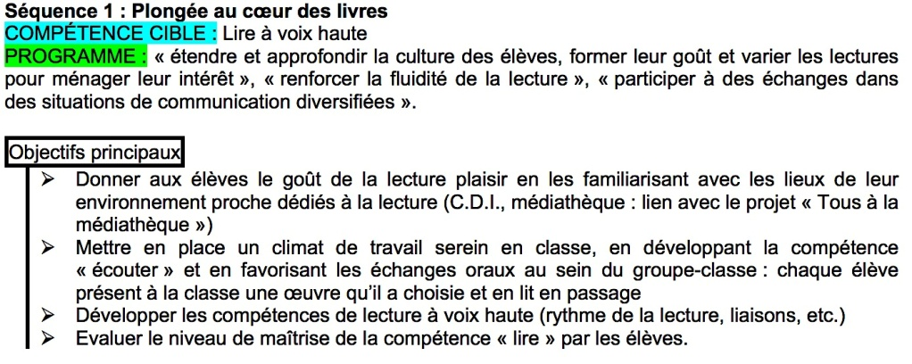
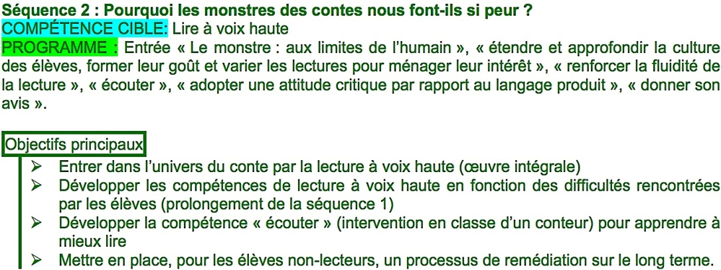
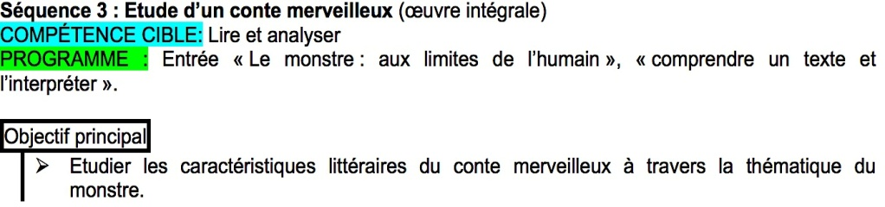
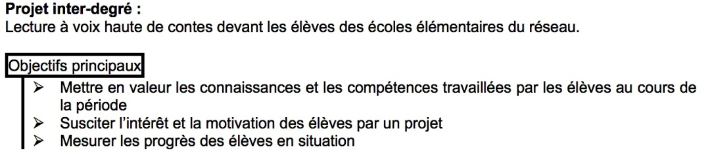
PÉRIODE 1 (6 semaines)
Séquence 1
Séquence 2
A.P. (5h30)
Séquence 3
Projet inter-degré (lecture à voix haute)

Slide 28
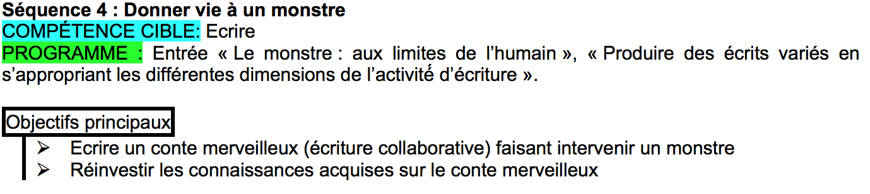
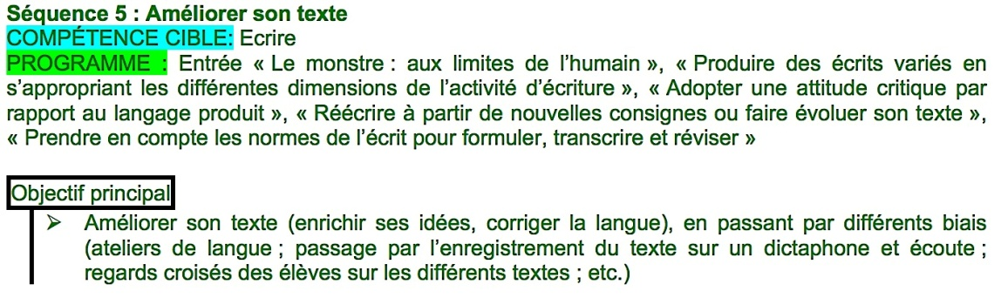
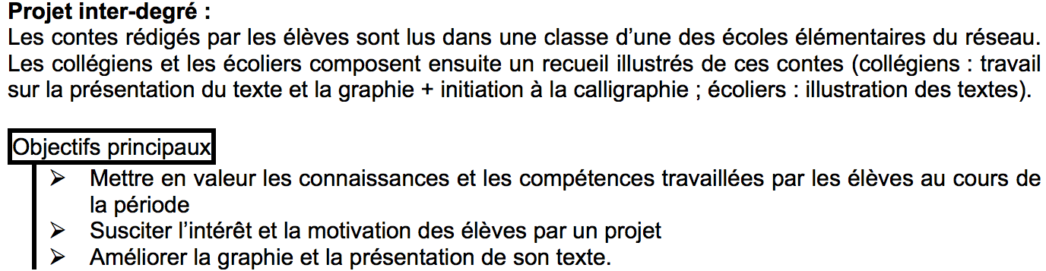
PÉRIODE 2 (6 semaines)
Séquence 4
Séquence 5
A.P. (11h)
Projet inter-degré (écrire lisiblement)

Slide 29
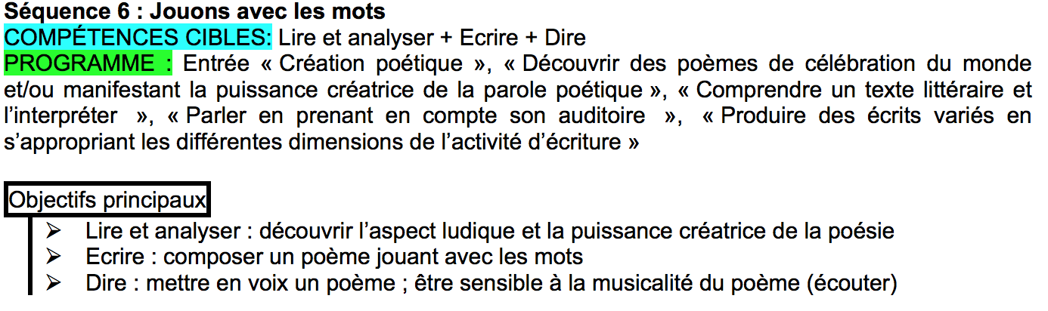
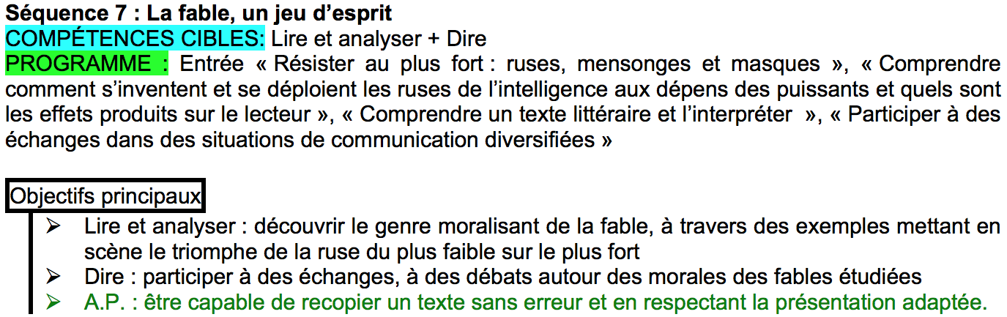
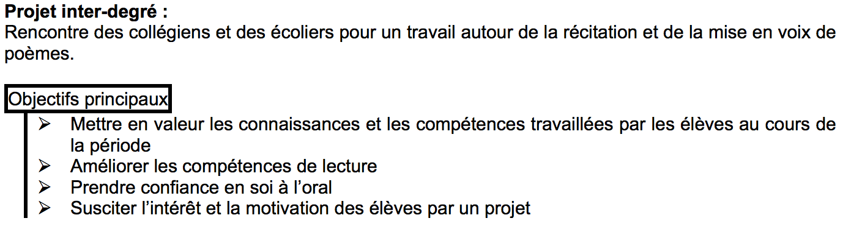
PÉRIODE 3 (6 semaines)
Séquence 4
Séquence 5
(incluant 3h d’A.P.)
Projet inter-degré (récitations orale)

Slide 30
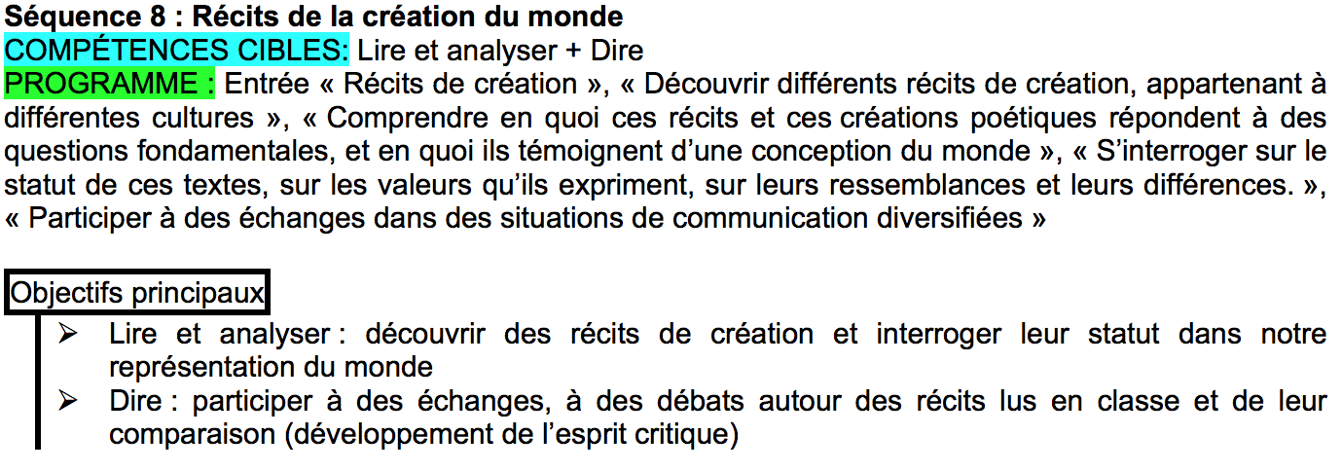
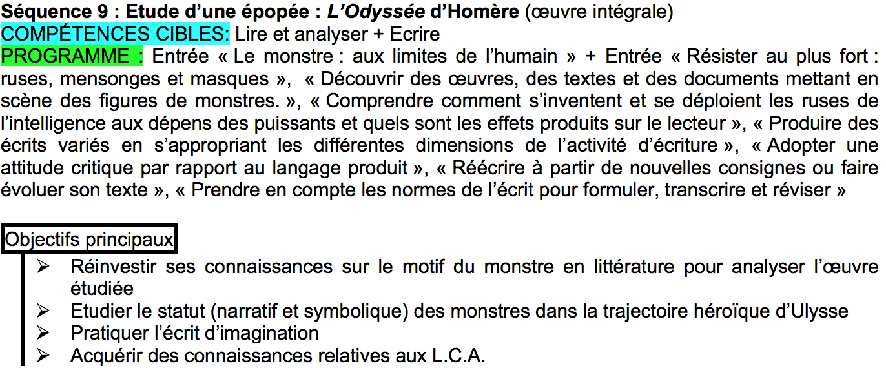
PÉRIODE 4 (6 semaines)
Séquence 8
Séquence 9

Slide 31
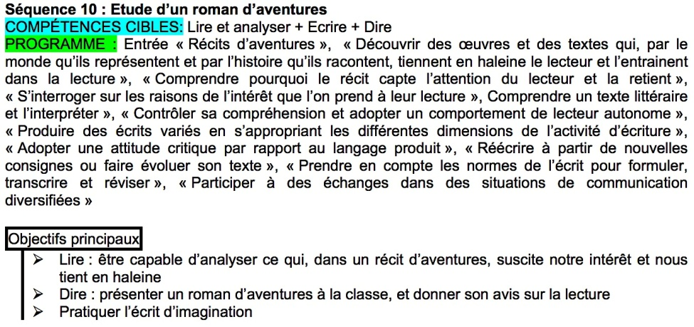
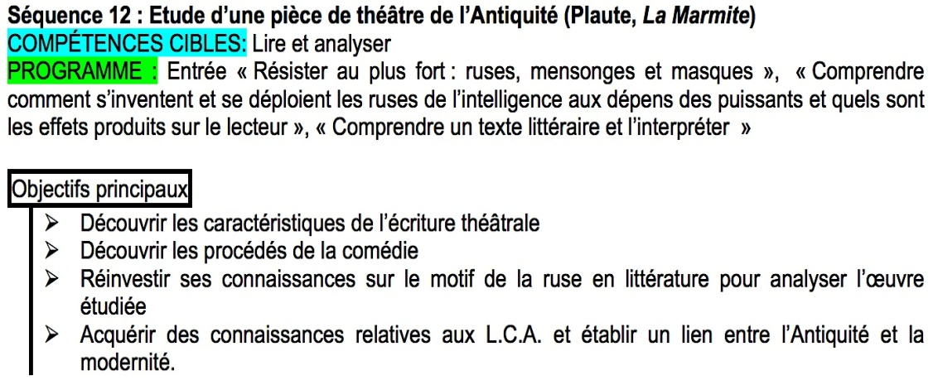
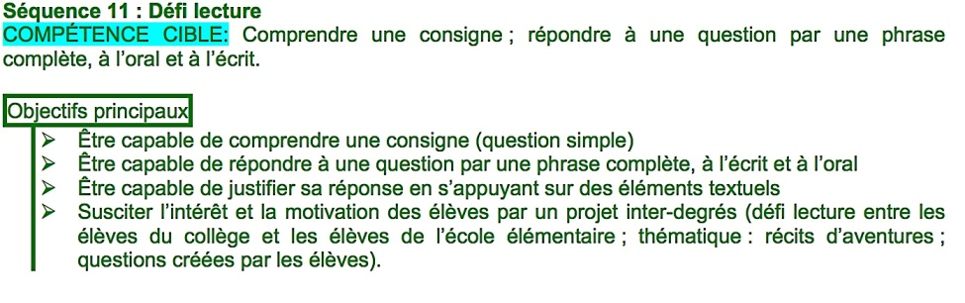
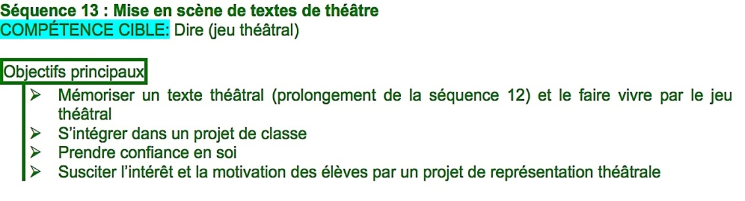
PÉRIODE 5 (11 semaines)
Séquence 10
Séquence 13
A.P. (11h)
Séquence 11
A.P. (5h30)
(projet inter-degrés)
Séquence 12

Slide 32
Bilan
• Cette progression annuelle fait apparaître des activités propices à l’A.P. :
compétences de lecture : fluence
compétences de l’oral : lecture à voix haute, mise en voix de textes poétiques, jeu théâtral , etc.
compétences de l’écrit : travaux de rédaction, correction d’un travail de rédaction, réponse à une question, copie d’un texte sans erreur en respectant la présentation adaptée, etc.
attitudes : la mise en voix de textes poétiques, les exercices de jeu théâtral, les travaux de rédaction en petits groupes contribuent à l’acquisition de l’autonomie, motivation, etc.
• Le travail en A.P. conduit en français répond au projet d’A.P. de l’établissement. Il contribue à faire acquérir aux élèves des compétences transversales :
s’affirmer à l’oral
maîtriser la langue française pour communiquer, à l’oral comme à l’écrit
comprendre une consigne ; répondre à une question
rédiger une copie lisiblement et en respectant la présentation adaptée
avoir confiance en soi, ne pas avoir peur de l’erreur
franchir la barrière de l’écrit
s’investir dans les apprentissages
Remarque : Dans l’idéal, l’A.P., en tant que différenciation pédagogique, est à mettre en œuvre le plus souvent possible, en-dehors même du cadre horaire strictement prévu par les I.O. pour l’A.P.

Slide 33
un exemple pour une classe de troisième
L’exemple proposé a été pensé dans le contexte d’un réseau d’éducation prioritaire. Il est mis en œuvre au collège Stockfeld (Strasbourg) depuis 2014.
Contact: valentin.rietz@ac-strasbourg.fr

Slide 34
réviser le brevet par le jeu
De l’identification des besoins des élèves
au projet d’A.P. de l’établissement
Faible taux de réussite au D.N.B.
Investissement des élèves dans leur scolarité (culture de l’échec)
Difficulté à établir un lien école/familles solide
Problématique : Comment améliorer les indicateurs de réussite scolaire des élèves de 3e du collège?
agir sur la motivation des élèves
→ mise en œuvre d’un projet motivant
impliquer les familles dans la réussite de leurs enfants
outils pour apprendre
2. Les méthodes et les outils pour apprendre
4. La formation de la personne et du citoyen

Slide 35
réviser le brevet par le jeu
Scénario pédagogique
Réalisation de jeux permettant de réviser en vue des différentes épreuves du D.N.B.
adaptation du jeu Trivial Pursuit
adaptation du jeu Time Line
adaptation du jeu Memory
matières du D.N.B.
+ dimension « orientation »
matières du D.N.B.
+ culture générale
histoire: repères historiques
adaptation du jeu Qui est-ce?
adaptation du jeu Dixit
adaptation de jeux logico-mathématiques
matières du D.N.B.
français: épreuve de rédaction + oral
mathématiques

Slide 36

réviser le brevet par le jeu
Modalités d’organisation
6 matières
2h hebdo.
(temps annualisé)
P
comme personnalisé
• Français
• Mathématiques
• Histoire-Géographie-E.M.C.
• S.V.T.
• Physique-Chimie
• Technologie
• A.P. « distillé » dans les séances de cours (rituel de début d’heure) ou donne lieu à des séances ponctuelles.
• + 1 temps fort par période : sessions de jeu ; invitation des parents au collège
• possibilité d’intégrer le projet au dispositif « mini-entreprises »
• chaque élève est amené à revenir uniquement sur ses points de difficulté ou à approfondir ses points de réussite.
• + C.P.E., C.O.P., …
Penser à l’intégration dans les différents parcours : parcours avenir (orientation post-3e ; lien avec le dispositif Mini-Entreprises) ; P.E.A.C. (synthèse des connaissances acquises au titre de la culture littéraire et artistique)

Slide 37
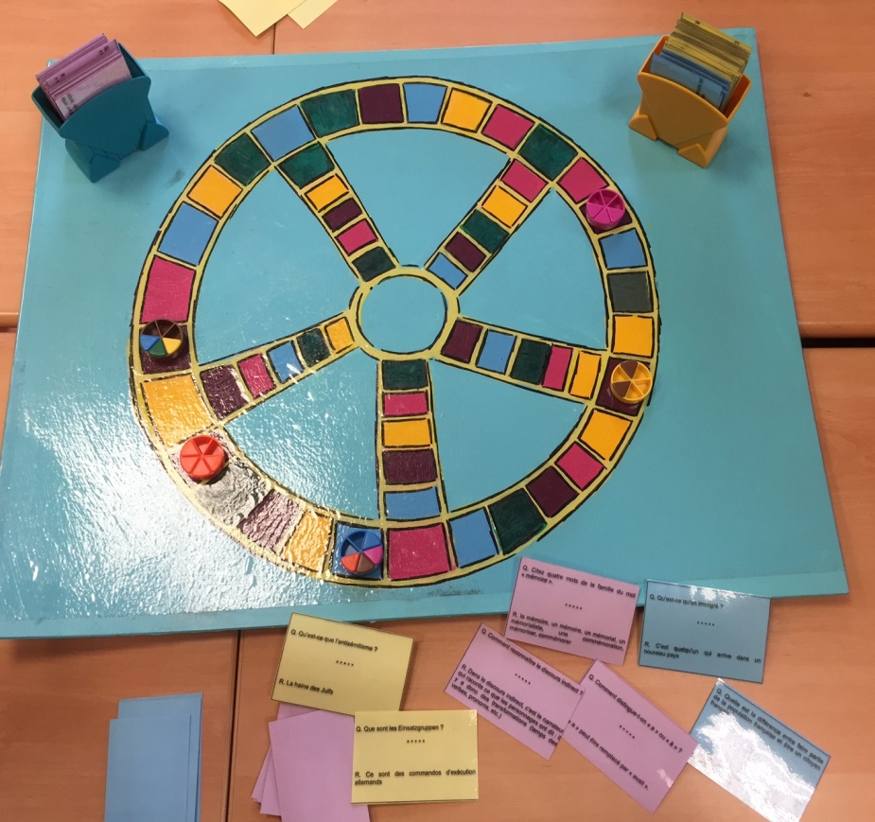
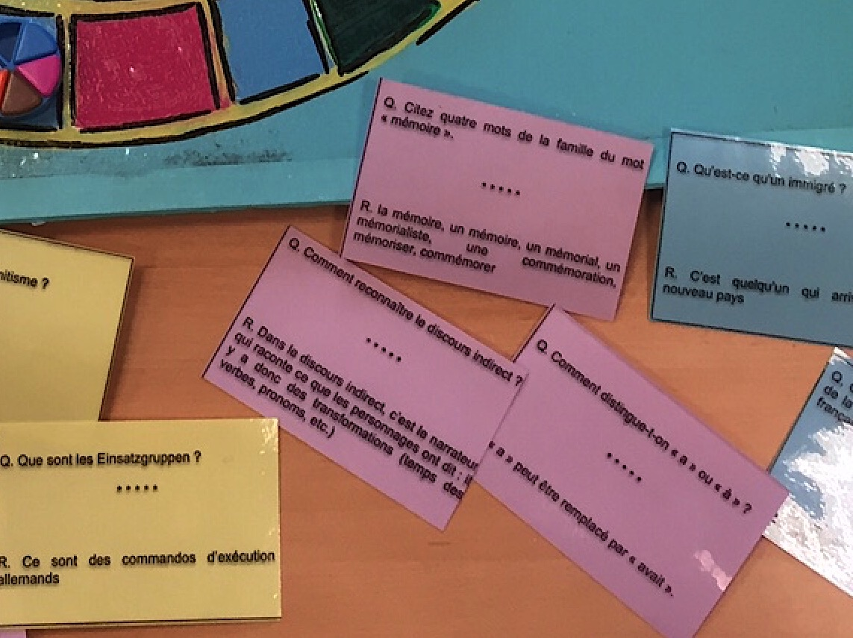
réviser le brevet par le jeu
Exemples de réalisations
Adaptation du jeu Trivial Pursuit
Collège Stockfeld, Strasbourg (2016)

Slide 38
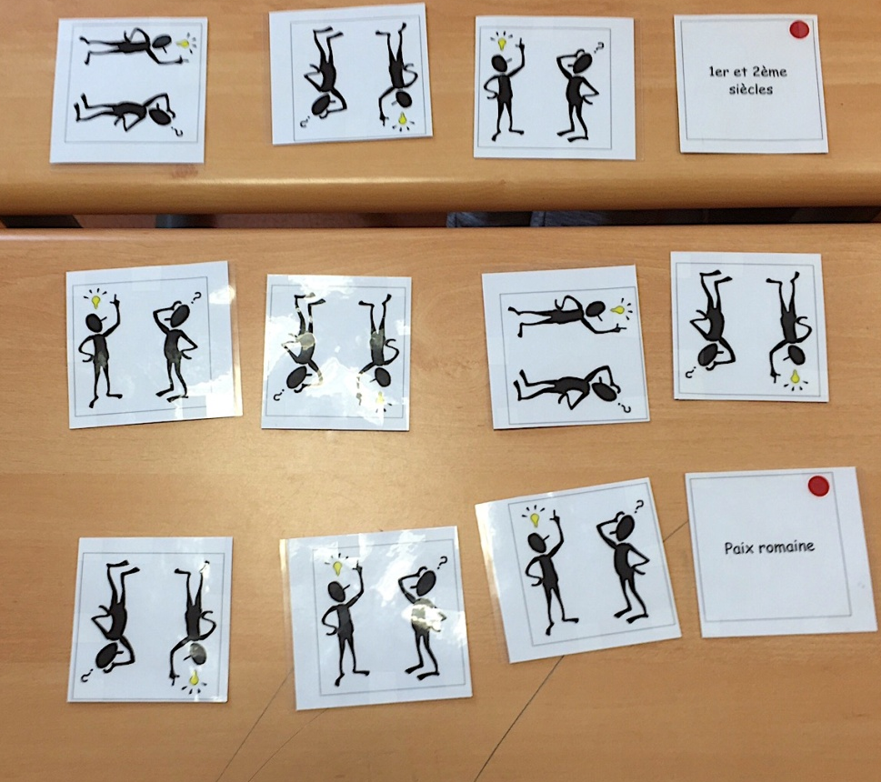
réviser le brevet par le jeu
Exemples de réalisations
Adaptation du jeu Memory
Collège Stockfeld, Strasbourg (2016)

Slide 39
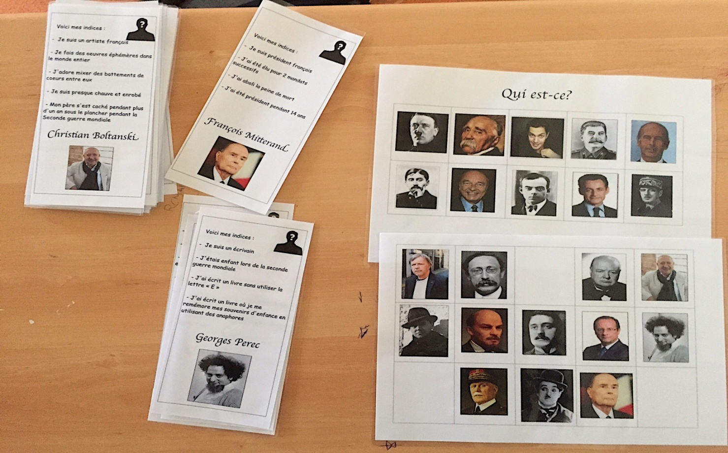
réviser le brevet par le jeu
Exemples de réalisations
Adaptation du jeu Qui est-ce?
Collège Stockfeld, Strasbourg (2016)

Slide 40
réviser le brevet par le jeu
Bilan
→ Projet motivant, permettant de soutenir l’implication des élèves dans leur réussite au diplôme national du Brevet.
→ Projet renversant les perspectives cognitives : élèves réfléchissant comme des « évaluateurs »
→ Projet sur tout le temps de l’année scolaire (accompagnement) et adapté aux difficultés de chaque élève (personnalisé).
→ Projet permettant de développer le lien école/famille: outils pédagogiques utilisables dans le cadre familial ; parents plus impliqués dans la réussite de leurs enfants.

Slide 41
b – intégrer l’A.P. à la séquence

Slide 42
les élèves façonnent le cours
Les élèves façonnent le cours : l’exemple d’une lecture analytique
l’enseignant choisit un texte au sein de sa séquence.
Il détermine l’étude de celui-ci selon l’objectif recherché.
Il scinde en plusieurs axes les éléments d’étude et les répartit en différents petits groupes en A.P.
Chaque groupe travaille sur son domaine lors de la séance d’A.P.
Lors du cours « classique », l’enseignant laisse la parole aux élèves ; son rôle se limite à faire apparaître la structure et le lien de l’ensemble.
Bilan : acquisition d’autonomie ; sentiment de valorisation ; partage du savoir.

Slide 43
Exemple : Une séquence en 3e
Thématique - Visions poétiques du monde
Textes: Francis Ponge, « L’Ustensile » + « Le cageot »
1/ Lecture du corpus avec tous les élèves
Lecture expressive de l’enseignant favorisant la compréhension
2/ Groupes de travail :
- Vocabulaire
- Culture générale, le téléphone homard, le surréalisme
- Paronymie
- Jeux de mots
3/Mise en commun
Mise en évidence de la technique
4/ Travaux d’écriture

Slide 44
L’A.P. comme palier de compétence
Séquence en ligne sur le site académique Lettres

Slide 45
c – créer une séance d’A.P.

Slide 46




le jeu comme modalité d’apprentissage
Lire/langue
Ecrire
Dire

Slide 47
un exemple pour les domaines lire/dire
Compétence travaillée:
Lire un texte à haute voix de manière à ce qu’il soit compris par d’autres.
Avant la séance d’A.P.
Les questions à se poser :
• pourquoi lire un texte à haute voix?
→ notions de partage (information, plaisir, émotion)
• comment lire un texte à haute voix?
→ bâtir une grille de critères pour bien lire à haute voix

Slide 48
un exemple pour les domaines lire/dire
Compétence travaillée:
Lire un texte à haute voix de manière à ce qu’ils soit compris par d’autres.
Pour bien lire à voix haute, je dois…
1) Ne pas hésiter sur la lecture
2) Bien articuler
3) Lire assez fort
4) Avoir un bon rythme (ni trop vite, ni trop lentement)
5) Respecter la ponctuation
6) Respecter les groupes de mots
… mais aussi (BONUS)
B1) Varier mon rythme selon le sens du texte
B2) Changer de voix (si plusieurs personnages)
B3) Montrer les émotions (joie, colère, peur, tristesse…)
Construction de la grille d’autoévaluation:
• Dispositif 1/2/4/8: les élèves réfléchissent d’abord individuellement, puis par 2, puis par 4, enfin par 8.
• Un rapporteur est désigné par groupe de 8.
• On note les critères au tableau.
• Si certains critères ne sont pas évoqués, le professeur peut faire une lecture caricaturale (lire trop vite, en segmentant mal la phrase, etc.) pour que les élèves le trouvent.

Slide 49
un exemple pour les domaines lire/dire
Compétence travaillée:
Lire un texte à haute voix de manière à ce qu’il soit compris par d’autres.
Pendant la séance d’A.P.
Elèves regroupés en fonction de leurs besoins.
GROUPE « DICTION – ARTICULATION »
→ travail sur les phrases imprononçables pour développer les compétences de diction.
GROUPE « AFFIRMATION DE SOI (élèves timides ou ayant peu de voix) »
→ travail sur un texte dans lequel les personnages s’interpellent ; situations de lecture derrière une porte ou à l’autre bout de la classe, etc.)
GROUPE « RYTHME - VITESSE »
→ travail sur des phrases de plus en plus longues à dire très rapidement ou très lentement (+ enregistrement).

Slide 50
un exemple pour les domaines lire/dire
Compétence travaillée:
Lire un texte à haute voix de manière à ce qu’ils soit compris par d’autres.
Pendant la séance d’A.P.
Elèves regroupés en fonction de leurs besoins.
GROUPE « PAUSES DANS LA LECTURE »
→ symboliser la virgule par un geste rapide qui prendra le temps de la pause, le point par la fermeture du poing, etc.; découper la phrase en groupes de mots « sens ».
GROUPE « TON »
→ travail sur de petites phrases à dire sur le ton de la surprise, puis de la colère, puis du soupçon, puis de la déception, etc.
GROUPE « ELEVES EXPERTS »
→ pour les élèves ayant le plus de facilités, relever le champ lexical dominant dans le texte (par exemple la peur, la tristesse) et lire en faisant percevoir les émotions ; idem pour les variations de rythme si une action est plutôt lente ou rapide.

Slide 51
un exemple pour les domaines lire/dire
Compétence travaillée:
Lire un texte à haute voix de manière à ce qu’ils soit compris par d’autres.
Pendant la séance d’A.P.
Elèves regroupés en fonction de leurs besoins.
Phase d’entrainement: les élèves sont filmés au début et à la fin des séances d’A.P. . Ils s’appuient sur les vidéos pour progresser et mesurer leurs progrès.
Evaluation : à la fin des séances d ’A.P., selon les mêmes modalités.

Slide 52
un exemple pour le Domaine ECRIRE
Compétence travaillée:
Savoir faire un portrait en utilisant le vocabulaire adéquat.
Avant la séance d’A.P.
Travail sur le portrait, notamment constitution d’une fiche-outil de vocabulaire pour faire un portrait.
Pendant la séance d’A.P.
Travail par étapes, en fonction des besoins des élèves.
Niveau 1: On projette un visage au tableau et, sans aucune consigne, on demande aux élèves de le décrire. La plupart du temps, les élèves procéderont par tirets.
Niveau 2: Même support, avec une consigne: faire des phrases. La plupart du temps, les élèves utiliseront « il/elle a/est ».
Niveau 3: Même support, avec pour consigne de ne pas utiliser « il/elle a/est » mais en décrivant les éléments les uns par rapport aux autres .
travailler en parallèle la construction des phrases par des exercices de difficulté croissante (portrait à trous avec choix des verbes ; portrait à trous avec verbes à trouver ; portrait à compléter ; portrait à faire…

Slide 53
Pour créer une séance d’A.P., d’autres idées…
cf. Ressources d’accompagnement des programmes http://eduscol.education.fr/pid34138/ressources-accompagnement-cycles-4.html
cf. nouveaux manuels scolaires
La plupart d’entre eux font un effort dans le sens de la différenciation pédagogique. Toutefois, il convient de les utiliser avec raison: toutes les activités proposées ne sont pas abouties (beaucoup reposent sur une différenciation en termes de quantité de travail et non de stratégies d’apprentissages ou de niveau d’acquisition d’une compétence).

Slide 54
3) l’essentiel en quelques mots clés
accompagnement
différenciation:
quantité, niveau, stratégies d’apprentissage
pour tous les élèves
complexification progressive
au rythme et selon les besoins de chacun
évaluation de progrès
pour la réussite de tous
ouvroir de cours potentiels
dans le cours de français
varier
selon le projet d’A.P. de l’établissement
innover
le plus souvent possible
(même hors cadre strict de l’A.P.)
s’adapter

